Slide 1
Симфонический оркестр

Slide 2
Симфонический оркестр

Slide 3
В стране ударных инструментов

Slide 4
Ксилофон

Slide 5
Ксилофон

Slide 6
Литавры

Slide 7
Челеста

Slide 8
Тарелки

Slide 9
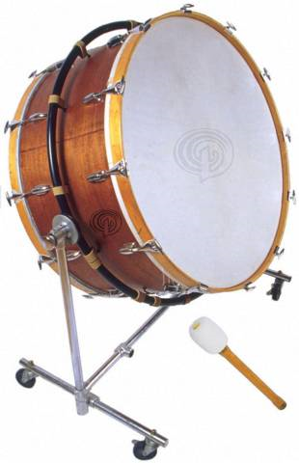
Барабаны

